Slide 1





SISTEMAS DIGITALES
Tema 4-Análisis y Síntesis de Sistemas Combinacionales. Circuitos MSI
José Luis Ávila Jiménez

Slide 2
Objetivos.
Definir el concepto de sistema digital combinacional.
Comprender la metodología clásica de Análisis y Diseño de Sistemas Combinacionales.
Asimilar las diversas formas de implementación en dos niveles de los Sistemas Combinacionales: puertas básicas y universales.
Comprender el funcionamiento de algunos bloques funcionales lógicos combinacionales MSI .
Comprender la implementación de funciones lógicas mediante decodificadores y multiplexores.
Comprender las operaciones aritméticas básicas con los números enteros binarios sin signo.
Comprender las características básicas de los sistemas de representación de los números binarios enteros con signo.
Comprender el funcionamiento y el diseño de los circuitos aritméticos básicos.

Slide 3
TEMA 4: Análisis y síntesis de sistemas combinacionales. Circuitos MSI
– Definición de sistema combinacional.
– Análisis de circuitos combinacionales. 4.3.– Síntesis de circuitos combinacionales.
– Etapas del diseño.
– Implementación en dos niveles.
– Con puertas básicas AND, OR y NOT. 4.3.2.2.– Solamente con puertas NAND.
4.3.2.3.– Solamente con puertas NOR.
– Decodificadores. Codificadores.
– Multiplexores. Demultiplexores.
– Aplicaciones de los decodificadores y multiplexores.
– Aritmética binaria básica: suma binaria; resta mediante el complemento a 2.
– Circuitos aritméticos binarios: Sumador completo; sumador paralelo con acarreo serie; restador.

Slide 4
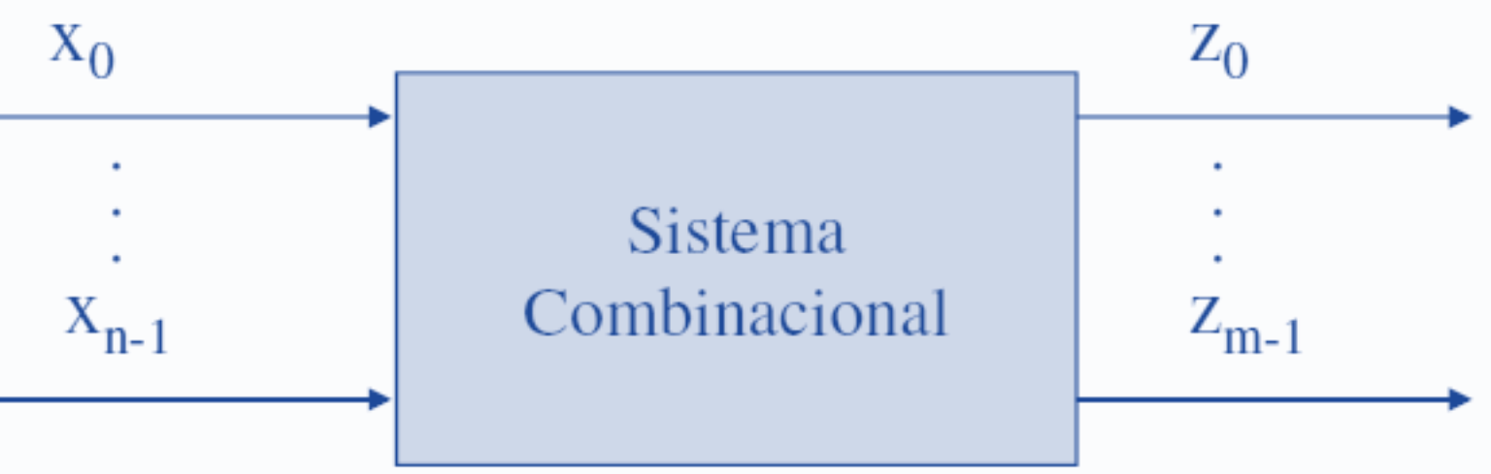
Sistemas Digitales. 4º de graduado en Ingeniería Eléctrica. TEMA 4: Análisis y síntesis de sistemas combinacionales
Un sistema digital combinacional es aquel en el que, en cada instante, el estado lógico de sus salidas depende únicamente del valor de sus entradas, salvo retardos en la propagación de las señales.
Un sistema combinacional puede ser representado mediante una tabla de verdad, con expresiones algebraicas o representación a nivel de bloque.

Slide 5
Sistemas Digitales. 4º de graduado en Ingeniería Eléctrica. TEMA 4: Análisis y síntesis de sistemas combinacionales
Las señales x_{i} y z_{i} se representan mediante variables lógicas o de conmutación, y sólo pueden tomar los valores lógicos 0 y 1.
En un sistema combinacional el valor de cada una de las variables de salida se expresa mediante una función lógica de las variables de entrada.
Un circuito combinacional consiste en n variables de entrada, m variables de salida, puertas lógicas e interconexiones.
Un circuito combinacional tiene puertas lógicas sin realimentación ni elementos de almacenamiento.

Slide 6
Análisis de circuitos
Sistemas Digitales. 4º de graduado en Ingeniería Eléctrica. TEMA 4: Análisis y síntesis de sistemas combinacionales
Consiste en determinar las funciones lógicas que implementa el circuito a partir del diagrama lógico. También podremos obtener su tabla de verdad.
Coincide con el proceso de conversión del formato de diagrama lógico a expresión lógica de cada una de las funciones lógicas de las variables de salida.
En otras palabras, obtener el funcionamiento de un sistema digital
combinacional a partir de su estructura. Vamos a ver varios ejemplos:

Slide 7
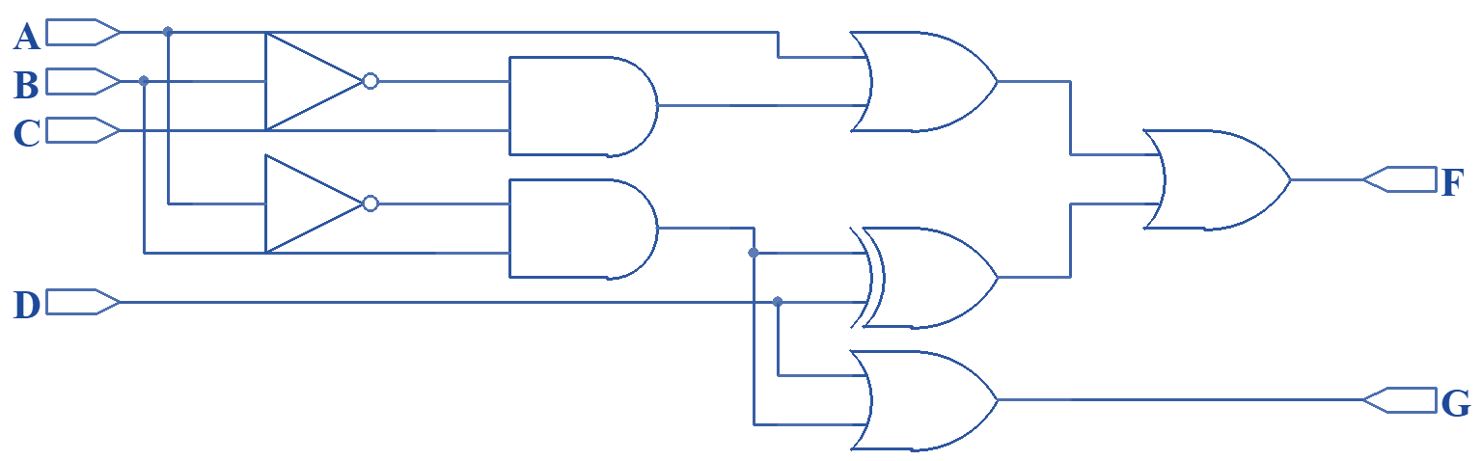
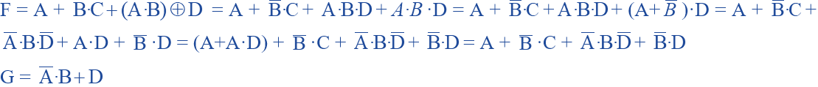
4.2.– Análisis de circuitos combinacionales.
Sistemas Digitales. 4º de graduado en Ingeniería Eléctrica. TEMA 4: Análisis y síntesis de sistemas combinacionales
Ejemplo 1:
Funciones lógicas de las funciones de salida:

Slide 8
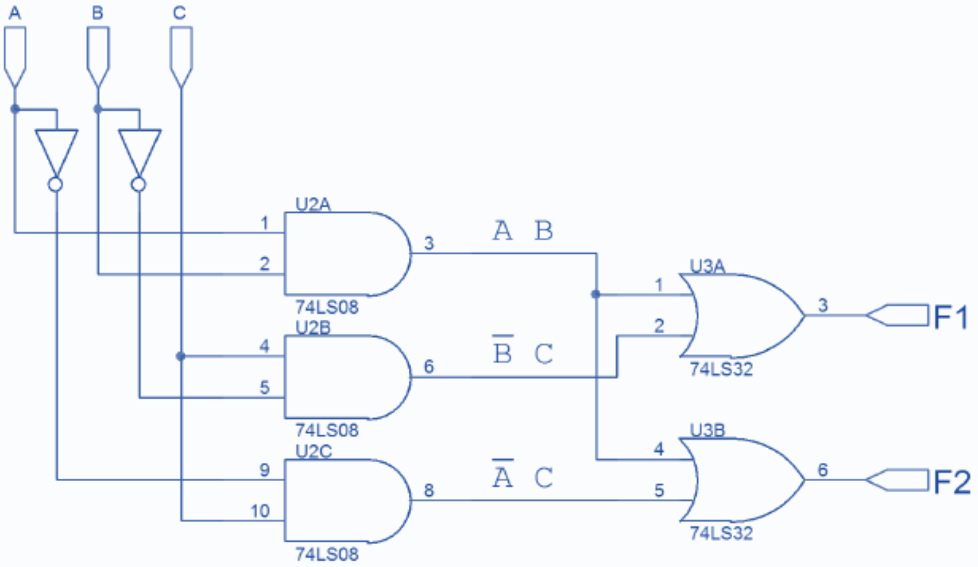
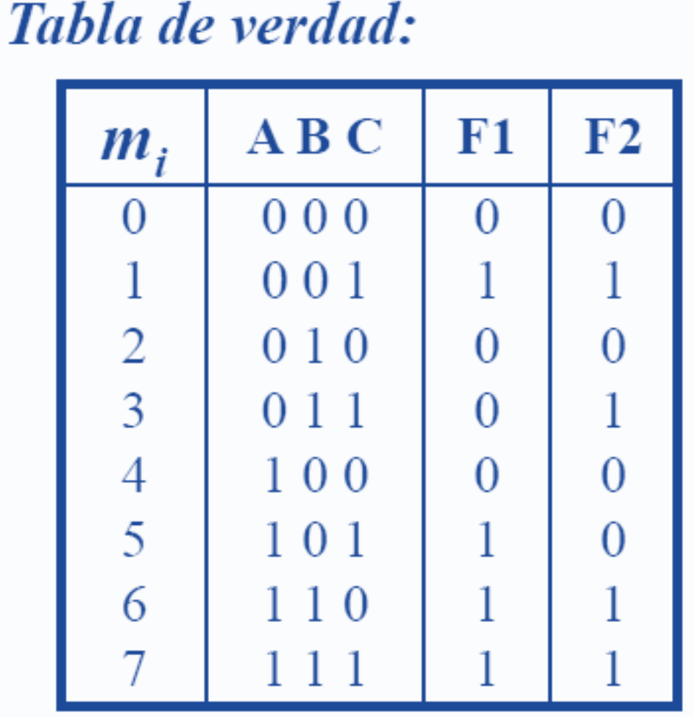
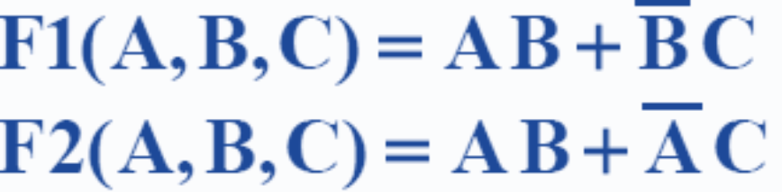
4.2.– Análisis de circuitos combinacionales.
Sistemas Digitales. 4º de graduado en Ingeniería Eléctrica. TEMA 4: Análisis y síntesis de sistemas combinacionales
Ejemplo 2:
Funciones lógicas de las funciones de salida:

Slide 9
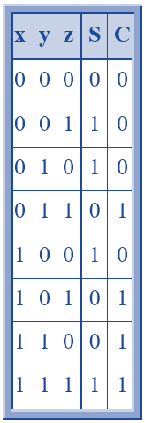
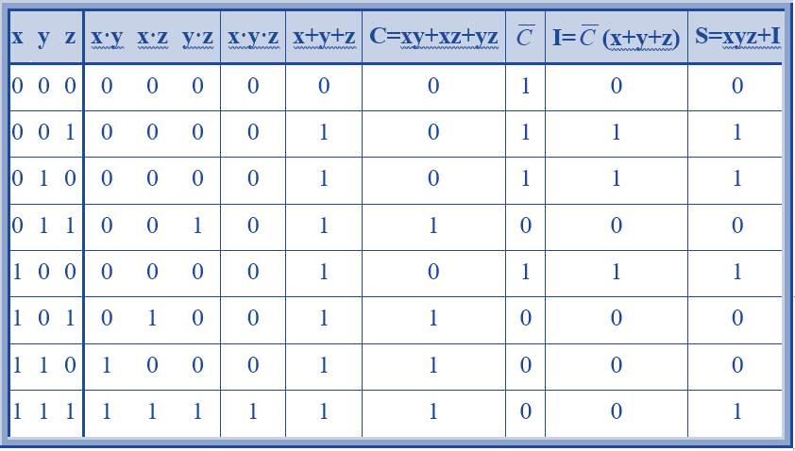
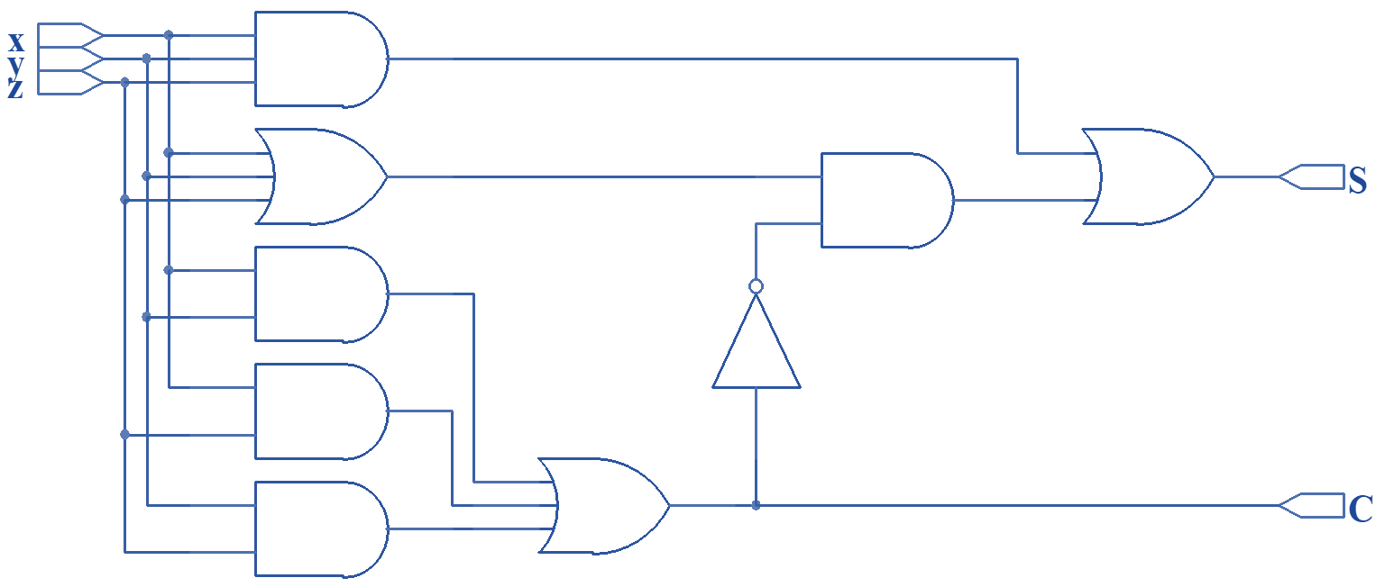
Sistemas Digitales. 4º de graduado en Ingeniería Eléctrica. TEMA 4: Análisis y síntesis de sistemas combinacionales
4.2.– Análisis de circuitos combinacionales.
Ejemplo 3: Podemos obtener la tabla de verdad a partir del circuito.

Slide 10
Análisis de circuitos
Sistemas Digitales. 4º de graduado en Ingeniería Eléctrica. TEMA 4: Análisis y síntesis de sistemas combinacionales
Ejemplo 3: En la tabla anterior se puede comprobar que se trata de un sumador binario de 3 bits.
Otra forma de representar el funcionamiento de un circuito es a través de la simulación lógica, que es un método rápido y exacto de análisis de circuitos combinacionales, si el resultado deseado son formas de onda lógicas.
Existen paquetes de software (OrCAD) que ofrecen unas bibliotecas de donde pueden obtenerse símbolos para las puertas, entradas, salidas, etc. Estos programas nos permiten representar el diagrama lógico mediante un esquema lógico. Posteriormente se usa una herramienta de captura de esquemáticos para representar el circuito.

Slide 11
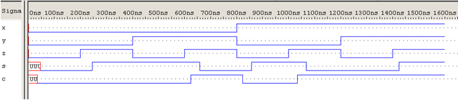
Análisis de circuitos.
Sistemas Digitales. 4º de graduado en Ingeniería Eléctrica. TEMA 4: Análisis y síntesis de sistemas combinacionales
Para efectuar la simulación, tenemos que introducir las entradas del circuito. En el ejemplo anterior, serían las ocho combinaciones posibles de las entradas.
Las entradas se especifican como el contenido de un archivo que puede leer el simulador, o bien se introducen interactivamente en el simulador (PSPICE).
Con los estímulos apropiados la salida en el programa OrCAD sería la siguiente:

Slide 12
TEMA 4: Análisis y síntesis de sistemas combinacionales. Circuitos MSI
Sistemas Digitales. 4º de graduado en Ingeniería Eléctrica. TEMA 4: Análisis y síntess de sistemas combinacionales
4.1.– Definición de sistema combinacional. 4.2.– Análisis de circuitos combinacionales.
– Síntesis de circuitos combinacionales.
– Etapas del diseño.
– Implementación en dos niveles.
– Con puertas básicas AND, OR y NOT. 4.3.2.2.– Solamente con puertas NAND.
4.3.2.3.– Solamente con puertas NOR.
– Decodificadores. Codificadores.
– Multiplexores. Demultiplexores.
– Aplicaciones de los decodificadores y multiplexores.
– Aritmética binaria básica: suma binaria; resta mediante el complemento a 2.
– Circuitos aritméticos binarios: Sumador completo; sumador paralelo con acarreo serie; restador.

Slide 13
4.3.– Síntesis de circuitos combinacionales.
Sistemas Digitales. 4º de graduado en Ingeniería Eléctrica. TEMA 4: Análisis y síntesis de sistemas combinacionales
El diseño o síntesis de un circuito combinacional consiste en, a partir de la especificación de un problema, obtener el diagrama lógico que lo cumpla.
4.3.1.- Etapas del diseño:
Enunciado del problema.
Determinación de la cantidad de variables de entrada y variables de salida necesarias. Se le asignan nombre simbólicos a estas variables.
Obtener la tabla de verdad que define la relación entre las entradas y las salidas.
Obtención de las funciones booleanas de cada salida como función de las variables de entrada, y se simplifican. Se representa el diagrama lógico o esquema eléctrico.
Comprobación de la corrección del diseño (simulación y montaje).

Slide 14
4.3.– Síntesis de circuitos combinacionales.
Sistemas Digitales. 4º de graduado en Ingeniería Eléctrica. TEMA 4: Análisis y síntesis de sistemas combinacionales
4.3.2.- Implementación en dos niveles: niveles de implementación:
El objetivo principal de la minimización de funciones es sintetizar la función de la forma más económica posible.
Consideraciones a tener en cuenta cuando se trata de evaluar las prestaciones de un circuito digital: la velocidad de respuesta, y el coste.
La velocidad de respuesta disminuye al aumentar el retardo de propagación de la señales de salida. El retardo de propagación aumenta conforme crece el nº de niveles de puertas (nº de etapas por las que tiene que pasar una señal desde la entrada hasta la salida).
El coste viene determinado por el nº de puertas lógicas y el nº de entradas de las puertas lógicas : “Dados dos circuitos de conmutación, se considerará de menor coste el que tenga menos puertas lógicas, y a igualdad de puertas, el que necesite menos conexiones, es decir puertas con menor número de entradas”.

Slide 15
4.3.– Síntesis de circuitos combinacionales.
Sistemas Digitales. 4º de graduado en Ingeniería Eléctrica. TEMA 4: Análisis y síntesis de sistemas combinacionales
4.3.2.- Implementación en dos niveles: niveles de implementación:
Las puertas NOT que complementan las variables de entrada no se suelen considerar como un nivel de implementación.
Si se usan circuitos integrados SSI para implementar las puertas lógicas, habría que considerarlas como un nivel adicional en el cálculo de los retardos.

Slide 16
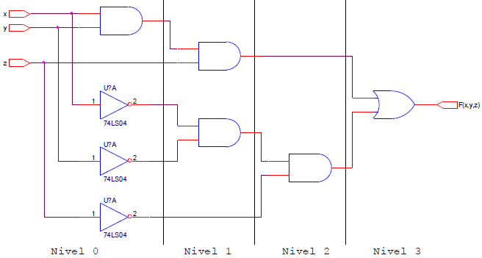
Sistemas Digitales. 4º de graduado en Ingeniería Eléctrica. TEMA 4: Análisis y síntesis de sistemas combinacionales
4.3.– Síntesis de circuitos combinacionales.
4.3.2.- Implementación en dos niveles: niveles de implementación:

Slide 17
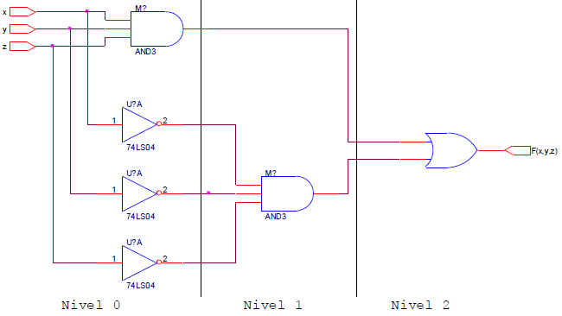
Sistemas Digitales. 4º de graduado en Ingeniería Eléctrica. TEMA 4: Análisis y síntesis de sistemas combinacionales
4.3.– Síntesis de circuitos combinacionales.
4.3.2.- Implementación en dos niveles: niveles de implementación:

Slide 18
4.3.– Síntesis de circuitos combinacionales.
Sistemas Digitales. 4º de graduado en Ingeniería Eléctrica. TEMA 4: Análisis y síntesis de sistemas combinacionales
4.3.2.- Implementación en dos niveles: niveles de implementación:
Los criterios de minimización suelen ser los siguientes:
Mínimo número de puertas.
Mínimo número de entradas a las puertas.
Mínimo tiempo de propagación.
Limitación de fan–out de cada puerta. El fan–out (o factor de carga) de una puerta es el número de puertas que se pueden conectar a la salida de otra puerta igual.

Slide 19
4.3.– Síntesis de circuitos combinacionales.
Sistemas Digitales. 4º de graduado en Ingeniería Eléctrica. TEMA 4: Análisis y síntesis de sistemas combinacionales
4.3.2.- Implementación en dos niveles: niveles de implementación:
Las ventajas de una implementación en dos niveles como suma de productos lógicos o como producto de sumas son las siguientes:
El retardo de propagación es mínimo.
Fácil implementación mediante circuitos lógicos.
Las funciones lógicas se pueden implementar fácilmente mediante un Dispositivo Lógico Programable (PLD).

Slide 20
4.3.– Síntesis de circuitos combinacionales.
Sistemas Digitales. 4º de graduado en Ingeniería Eléctrica. TEMA 4: Análisis y síntesis de sistemas combinacionales
4.3.2.- Implementación en dos niveles: ejemplo de diseño:
Enunciado del problema: Diseño de un circuito que controle el resultado de una votación donde votan tres personas.
Votan tres personas.
Hay dos opciones de voto: SI y NO. No existe abstención.
Generar las salidas necesarias para expresar el resultado por mayoría simple.
Variables de entrada y salida:
Variables de entrada: a, b, c.
Variable de salida: f.

Slide 21
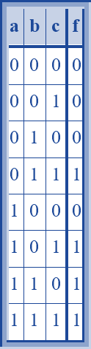
Síntesis de circuitos combinacionales.
Sistemas Digitales. 4º de graduado en Ingeniería Eléctrica. TEMA 4: Análisis y síntesis de sistemas combinacionales
4.3.2.- Implementación en dos niveles: ejemplo de diseño:
Tabla de verdad: Los valores de la variable de salida se determinan según el problema planteado

Slide 22

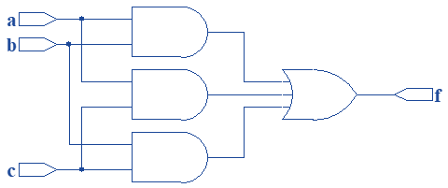
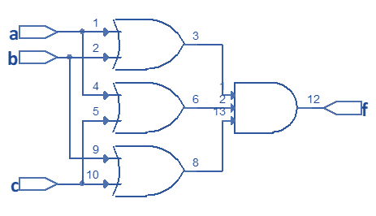
Síntesis de circuitos combinacionales.
Sistemas Digitales. 4º de graduado en Ingeniería Eléctrica. TEMA 4: Análisis y síntesis de sistemas combinacionales
4.3.2.- Implementación en dos niveles: ejemplo de diseño:
Se simplifica la función como suma de productos y como producto de sumas.
a\bc | 00 | 01 | 11 | 10
0 |  |  | 1
1 |  | 1 | 1 | 1
a\bc | 00 | 01 | 11 | 10
0 | 0 | 0 |  | 0
1 | 0
f =a·b + a·c+ b·c
f =(a+b)·(a+c)·(b+c)

Slide 23
Síntesis de circuitos combinacionales.
Sistemas Digitales. 4º de graduado en Ingeniería Eléctrica. TEMA 4: Análisis y síntesis de sistemas combinacionales
4.3.2.- Implementación en dos niveles con puertas lógicas básicas AND, OR y NOT:
Implementación mediante puertas lógicas básicas partiendo de la suma de productos.
f =a·b + a·c+ b·c

Slide 24
Síntesis de circuitos combinacionales.
Sistemas Digitales. 4º de graduado en Ingeniería Eléctrica. TEMA 4: Análisis y síntesis de sistemas combinacionales
4.3.2.- Implementación en dos niveles con puertas lógicas básicas AND, OR y NOT:
Implementación mediante puertas lógicas básicas partiendo del producto de sumas.
f =(a+b)·(a+c)·(b+c)

Slide 25
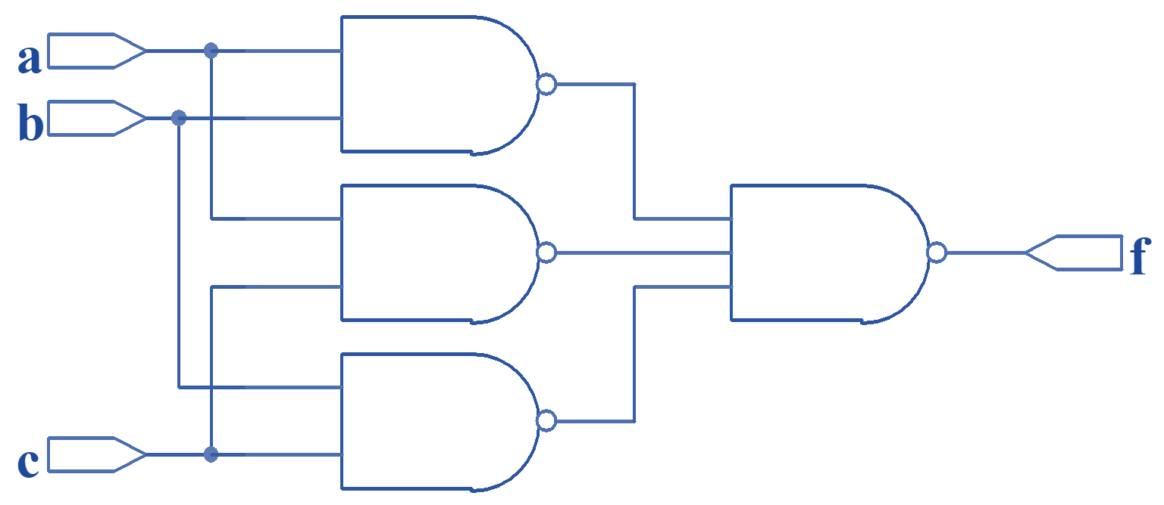
Sistemas Digitales. 4º de graduado en Ingeniería Eléctrica. TEMA 4: Análisis y síntesis de sistemas combinacionales
Síntesis de circuitos combinacionales.
4.3.2.- Implementación en dos niveles: Solamente con puertas NAND:
Partimos de la expresión simplificada de suma de productos. f=a·b+a·c+b·c
Se aplican dos complementos a la función global, en virtud del teorema de
involución.
f = a·b+a·c+b·c
Aplicamos el teorema de De Morgan a un complemento. Representamos el circuito:
f=(a·b)·(a·c)·(b·c)

Slide 26
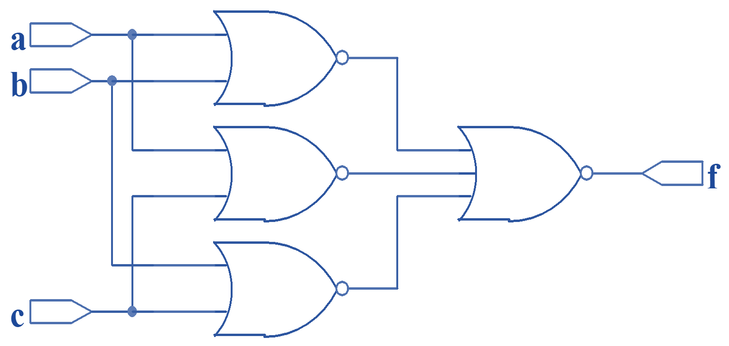
Sistemas Digitales. 4º de graduado en Ingeniería Eléctrica. TEMA 4: Análisis y síntesis de sistemas combinacionales
4.3.– Síntesis de circuitos combinacionales.
4.3.2.- Implementación en dos niveles: Solamente con puertas NOR:
Partimos de la expresión como producto de sumas.
f=(a+b)·(a+c)·(b+c)
Se aplican dos complementos a la función global, en virtud del teorema de
^{involución.} f=(a+b) · (a+c) · (b+c)
Aplicamos de De Morgan a un complemento.
Representamos el circuito:
f=(a+b)+(a+c)+(b+c)

Slide 27
Decodificadores.
Sistemas Digitales. 4º de graduado en Ingeniería Eléctrica. TEMA 4: Análisis y síntesis de sistemas combinacionales
Un decodificador es un circuito lógico combinacional cuya función básica es detectar la presencia de una determinada combinación de bits (código) en sus entradas, y señalar la presencia de este código activando solamente la salida correspondiente.
Un decodificador tiene n señales de entrada y M señales de salida, siendo M ≤
2^{n}, y una señal de habilitación del chip: chip enable (E).
No tiene porqué ser un de codificador de n a 2^{n} (binario), sino que M puede ser menor o igual que 2^{n}. Es el caso de un decodificador BCD a siete segmentos.

Slide 28
Decodificadores.
Sistemas Digitales. 4º de graduado en Ingeniería Eléctrica. TEMA 4: Análisis y síntesis de sistemas combinacionales
Un decodificador binario de 2 a 4 con salidas activas a nivel alto, que tiene n = 2 entradas, una entrada de habilitación del chip (E, activa a nivel alto), y 2² = 4 señales de salida, de forma que se habilita (a nivel alto) solamente la salida cuyo subíndice corresponde al equivalente decimal de la combinación binaria de entrada.
Mostramos a continuación, el símbolo lógico, expresiones algebráicas de las salidas, tabla de verdad y circuito equivalente construido con puertas lógicas.

Slide 29
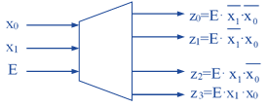
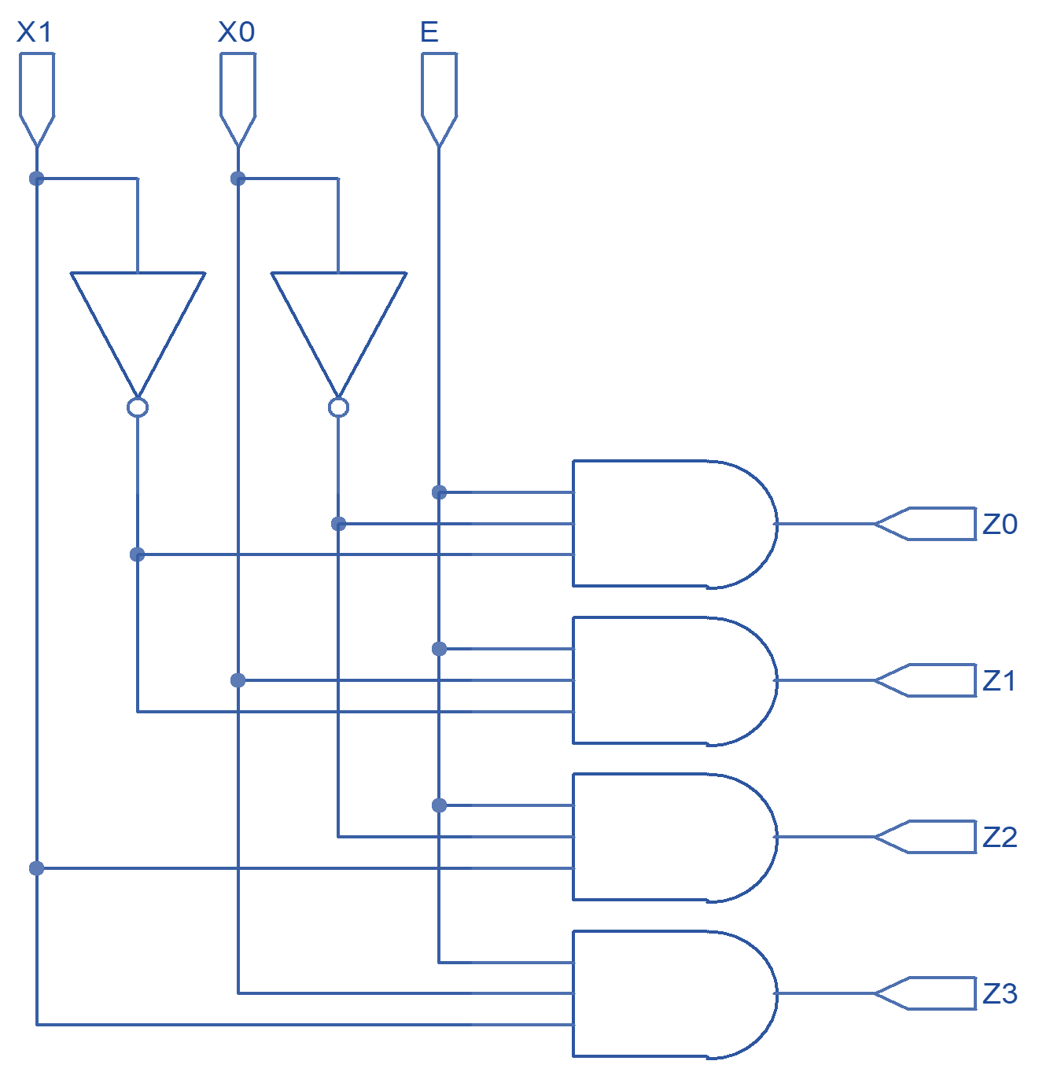
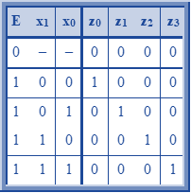
Sistemas Digitales. 4º de graduado en Ingeniería Eléctrica. TEMA 4: Análisis y síntesis de sistemas combinacionales
Decodificadores.
Decodificador 2:4 con salidas activas a nivel alto.

Slide 30
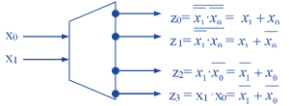
Decodificadores.
Sistemas Digitales. 4º de graduado en Ingeniería Eléctrica. TEMA 4: Análisis y síntesis de sistemas combinacionales
74LS139: Decodificador 2:4 con salidas activas a nivel bajo.
74LS138: Decodificador 3:8 con salidas activas a nivel bajo.
74LS154 de 4 a 16 con 24 pines: 2 (Vcc y GND), 4 + 16 + 2 entradas de selección G1 y G2 que realizan la función de habilitación del chip (chip enable).

Slide 31
Codificadores.
Sistemas Digitales. 4º de graduado en Ingeniería Eléctrica. TEMA 4: Análisis y síntesis de sistemas combinacionales
En general se llama codificación al proceso de convertir símbolos comunes o números a un formato codificado.
Un codificador es un circuito lógico combinacional que, esencialmente, realiza la función inversa del decodificador: un codificador permite que se introduzca en una de sus M, (2^{n} ≤ M) entradas, un nivel activo que representa un dígito (por ejemplo decimal u octal), y lo convierte en una salida codificada (por ejemplo BCD o binario).
Dependiendo del número de entradas que se puedan activar al mismo tiempo, pueden ser codificadores sin prioridad o codificadores con prioridad.

Slide 32
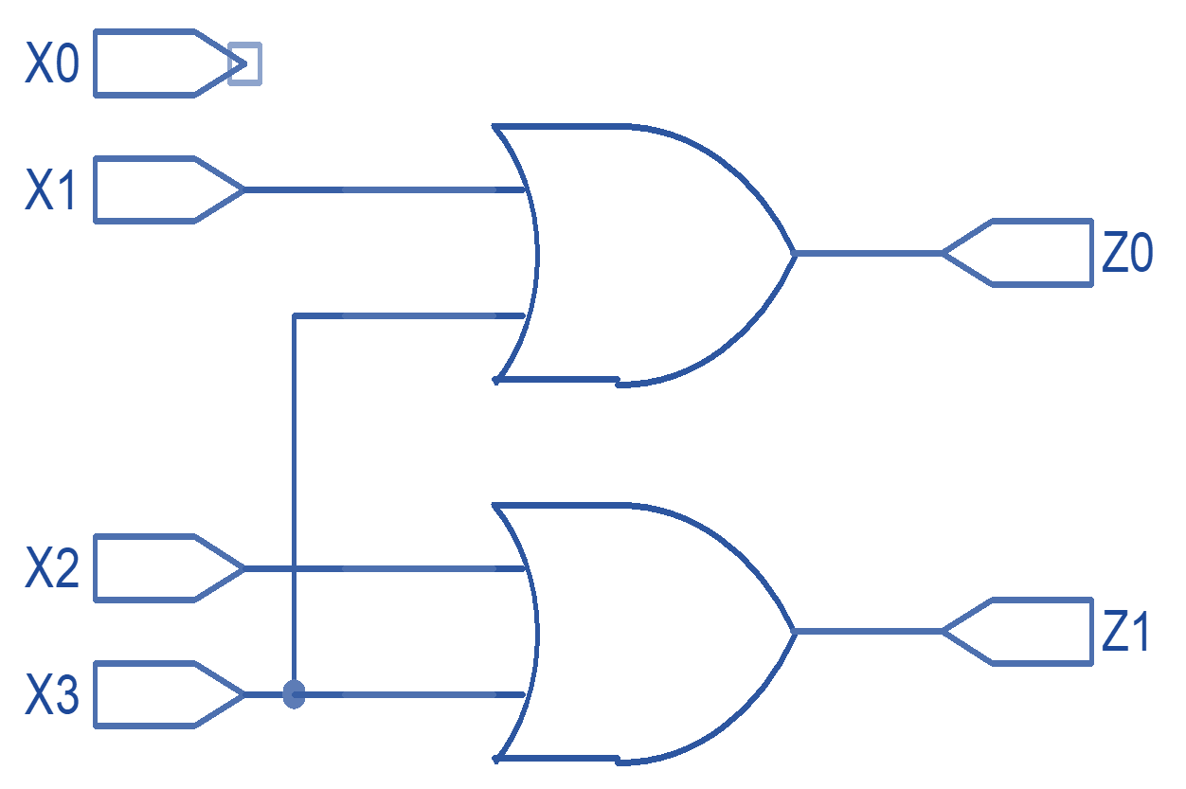

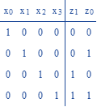
Codificadores.
Sistemas Digitales. 4º de graduado en Ingeniería Eléctrica. TEMA 4: Análisis y síntesis de sistemas combinacionales
En un codificador sin prioridad en cada instante tiene que haber siempre una sola entrada activa.
Este circuito genera a su salida la representación en binario del subíndice de la señal de entrada activa.
Ejemplo: Codificador binario sin prioridad de 4 a 2.
z0 = x1 + x3 z1 = x2 + x3

Slide 33
.
Sistemas Digitales. 4º de graduado en Ingeniería Eléctrica. TEMA 4: Análisis y síntesis de sistemas combinacionales
Codificadores
En un codificador con prioridad se ordenan las entradas según un criterio de prioridad y no hay restricción en cuanto al número de entradas que puedan estar activas simultáneamente.
Este circuito genera a su salida la representación en binario del subíndice de la señal de entrada activa con mayor prioridad, que suele ser la más significativa.
Ejemplo: Codificador binario con prioridad de 4 a 2, y que le asignamos la prioridad 3, 2, 1, 0.

Slide 34
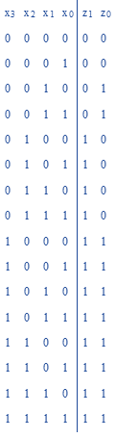
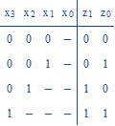
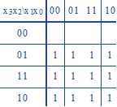
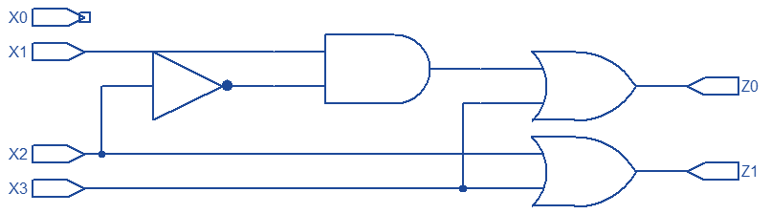
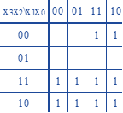
Codificador binario prioridad 4 a 2
Sistemas Digitales. 4º de graduado en Ingeniería Eléctrica. TEMA 4: Análisis y síntesis de sistemas combinacionales
z₁= x₂ + x₃
z₀ = x₃ + x₁ ·𝑥₂

Slide 35
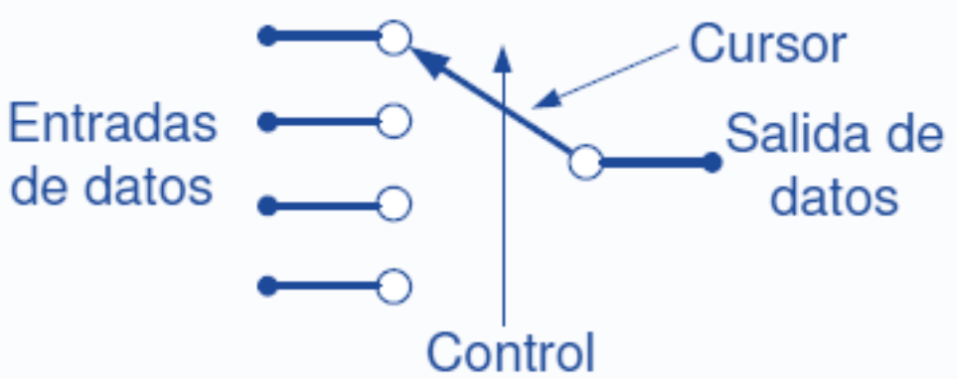
Multiplexores. Demultiplexores. Multiplexores.
Sistemas Digitales. 4º de graduado en Ingeniería Eléctrica. TEMA 4: Análisis y síntesis de sistemas combinacionales
Un multiplexor realiza la función de un conmutador de múltiples posiciones. Tiene unas entradas de control que indican la entrada que se conecta a la salida.
Un multiplexor MUX, también llamado selector de datos, es un componente combinacional para la conducción de la información que dispone de p entradas de control, 2^{p} entradas de datos, y solamente una salida de datos.
Su función es conectar a la única salida de datos una y sólo una de las entradas, viniendo decidida ésta por los valores que tomen las entradas de control.

Slide 36
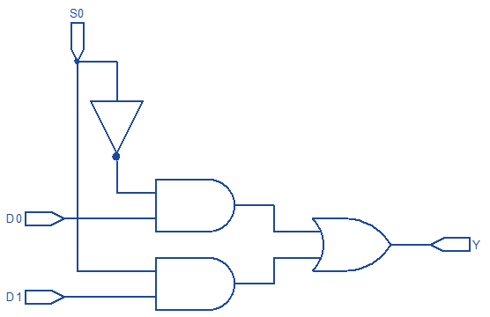


Sistemas Digitales. 4º de graduado en Ingeniería Eléctrica. TEMA 4: Análisis y síntesis de sistemas combinacionales
Multiplexores.
MUX 2:1: Si tenemos una sola entrada de control S₀ (p = 1), tendremos 2¹ = 2 entradas de datos (D₀ y D₁), y estamos en el caso de un multiplexor de 2 a 1.
Y=S₀·D₀+S₀·D₁

Slide 37
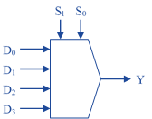

4.5.1.– Multiplexores.
MUX 4:1: Si tenemos dos entradas de control (p=2) S₁ y S₀ tendremos 2² = 4 entradas de datos (D₃, D₂, D₁ y D₀) y es el caso de un multiplexor de 4 a 1.
Sistemas Digitales. 4º de graduado en Ingeniería Eléctrica. TEMA 4: Análisis y síntesis de sistemas combinacionales
Y=S₁ S₀·D₀ + S₁S₀·D₁ + S₁S₀·D₂ + S₁S₀·D₃

Slide 38
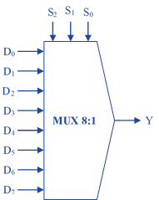
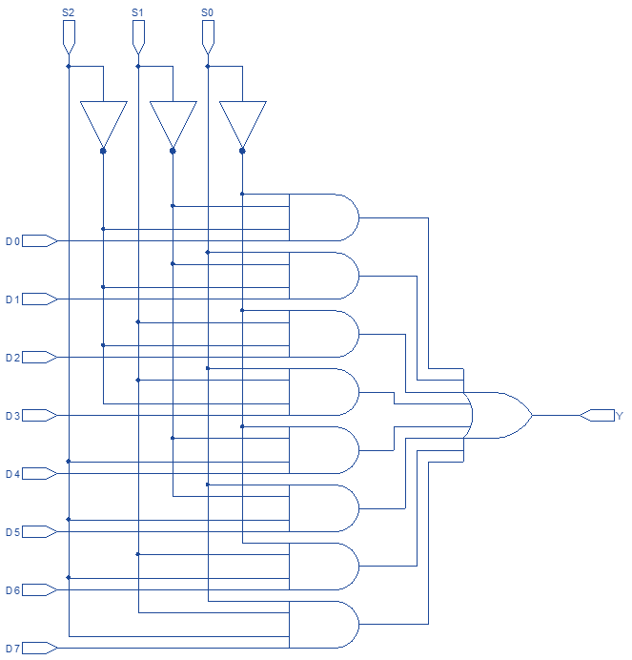
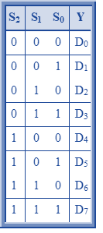
Multiplexores.
MUX 8:1: Si tenemos tres entradas de control (p=3) S₂, S₁ y S₀ tendremos 2³ = 8 entradas de datos (D₇, D₆, D₅, D₄ ,D₃, D₂, D₁ y D₀) y es el multiplexor de 8 a 1.
Sistemas Digitales. 4º de graduado en Ingeniería Eléctrica. TEMA 4: Análisis y síntesis de sistemas combinacionales
Y= S₂ S₁ S₀·D₀ + S₂ S₁S₀·D₁ + S₂S₁S₀·D₂ + S₂S₁S₀·D₃ +
+ S₂S₁ S₀·D_{𝟒𝟒} + S₂S₁S₀·D₅ + S₂S₁S₀·D_{𝟔𝟔} + S₂S₁S₀·D_{𝟕𝟕}

Slide 39
Demultiplexores.
Un demultiplexor (DEMUX) básicamente realiza la función contraria al
multiplexor encauzando los datos de una fuente común a diversos destinos.
También recibe el nombre de distribuidor de datos. Toma información de una sola línea y la distribuye a una de las n = 2^{p} salidas de datos.
Un demultiplexor conecta su única entrada de datos con una y solo una de las
salidas de datos, y en concreto, aquella cuyo subíndice coincide con el equivalente decimal del número binario aplicado en las entradas de control de selección.

Slide 40
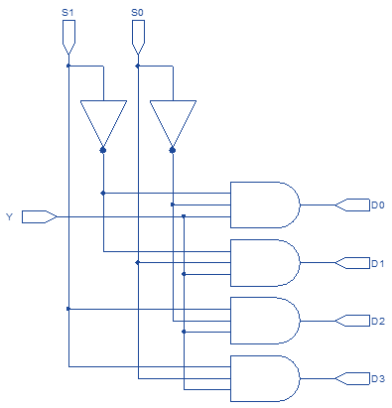
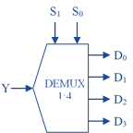
Demultiplexores.
DEMUX 1:4: Tiene una única entrada, Y, dos entradas de control (p=2) S₁ y S₀, y 2² = 4 salidas de datos (D₃, D₂, D₁ y D₀), es el caso de un demultiplexor de 1 a 4.
Sistemas Digitales. 4º de graduado en Ingeniería Eléctrica. TEMA 4: Análisis y síntesis de sistemas combinacionales
S1 | S0 | D3 | D2 | D1 | D0
0 | 0 | 0 | 0 | 0 | Y
0 | 1 | 0 | 0 | Y | 0
1 | 0 | 0 | Y | 0 | 0
1 | 1 | Y | 0 | 0 | 0
D₀ = S₁ S₀·Y
D = S S ·Y
1
1 0
D₂ = S₁ S₀·Y D₃ = S₁ S₀·Y

Slide 41
– Aplicaciones de los decodificadores y multiplexores.
Aplicaciones de los multiplexores.
Sistemas Digitales. 4º de graduado en Ingeniería Eléctrica. TEMA 4: Análisis y síntesis de sistemas combinacionales
Se distinguen varias aplicaciones, entre las que cabe destacar:
Selector de datos.
Multiplexación en el tiempo.
Conversión paralelo–serie. La conversión serie–paralelo se haría con un demultiplexor.
Implementación de funciones lógicas.
Como selector de datos, un multiplexor se puede usar para conectar dos o más fuentes de información a un único destino. Permite construir sistemas de bus común.

Slide 42
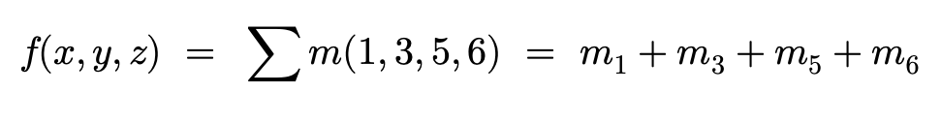

Implementación de funciones lógicas
Sistemas Digitales. 4º de graduado en Ingeniería Eléctrica. TEMA 4: Análisis y síntesis de sistemas combinacionales
Con un multiplexor de n variables de control podemos implementar cualquier función lógica de n variables sin más que conectar las variables de la función a las entradas de control y en las entradas de datos, conectarlas a la tensión de alimentación (“1” lógico) o a masa (“0” lógico) según sea el valor deseado de la función para cada combinación de entrada.
Por ejemplo sea la función dada como suma de mínterm siguiente:

Slide 43
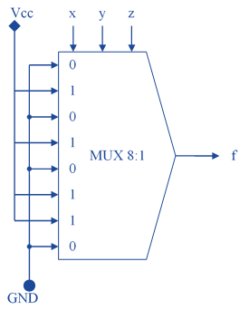
Implementación de circuitos con multiplexores
Sistemas Digitales. 4º de graduado en Ingeniería Eléctrica. TEMA 4: Análisis y síntesis de sistemas combinacionales
x | y | z | f
0 | 0 | 0 | 0
0 | 0 | 1 | 1
0 | 1 | 0 | 0
0 | 1 | 1 | 1
1 | 0 | 0 | 0
1 | 0 | 1 | 1
1 | 1 | 0 | 1
1 | 1 | 1 | 0

Slide 44
Aplicaciones de los multiplexores.
Si en las entradas de datos no sólo se aplican constantes (0 ó 1) sino también variables, cualquier multiplexor de n variables de control se puede utilizar para sintetizar cualquier función lógica de n+1 variables.
Sistemas Digitales. 4º de graduado en Ingeniería Eléctrica. TEMA 4: Análisis y síntesis de sistemas combinacionales
Para ello se selecciona una de las variables, normalmente la menos significativa, y se desarrolla la función con respecto a las demás variables, agrupando las salidas de dos en dos.
Por ejemplo sea la función siguiente:
f = Σ m(1, 2, 5, 6, 7, 8, 10, 12, 13, 15)

Slide 45
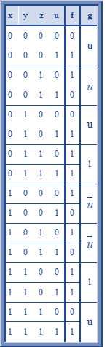
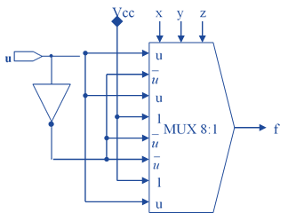
Sistemas Digitales. 4º de graduado en Ingeniería Eléctrica. TEMA 4: Análisis y síntesis de sistemas combinacionales
4.6.1.– Aplicaciones de los multiplexores.
f = Σ m(1, 2, 5, 6, 7, 8, 10, 12, 13, 15)

Slide 46
Aplicaciones de los decodificadores.
Sistemas Digitales. 4º de graduado en Ingeniería Eléctrica. TEMA 4: Análisis y síntesis de sistemas combinacionales
Función de decodificación.
Implementación de funciones lógicas.
Función de decodificación:
Usando un decodificador del código apropiado, se determina el carácter codificado en cada combinación binaria de dicho código aplicada en sus entradas.
Se suele usar para decodificar las direcciones de una Unidad Central de Proceso o Microprocesador, para determinar a qué dispositivo se accede.

Slide 47
Implementación de funciones lógicas mediante decodificadores.
Sistemas Digitales. 4º de graduado en Ingeniería Eléctrica. TEMA 4: Análisis y síntesis de sistemas combinacionales
Con un decodificador binario de n variables de entrada y 2^{n} variables de salida
podremos implementar cualquier función de conmutación de n variables,
utilizando además una puerta lógica adicional.
Se nos pueden presentar los siguientes casos de implementación:
Decodificador con salidas activas a nivel alto y puertas OR.
Decodificador con salidas activas a nivel bajo y puertas AND.
Decodificador con salidas activas a nivel bajo y puertas NAND.
Decodificador con salidas activas a nivel alto y puertas NOR.

Slide 48
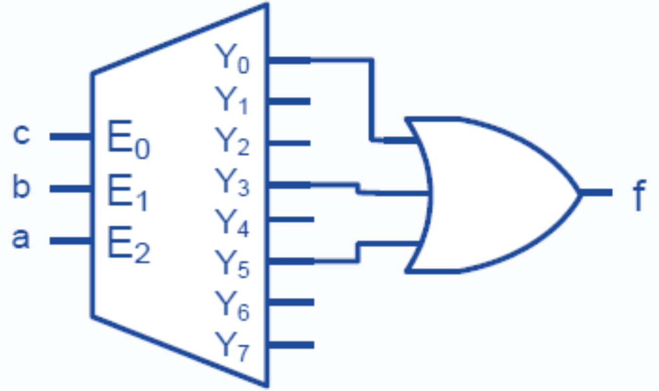
Decodificador con salidas activas a nivel alto y puertas OR.
Sistemas Digitales. 4º de graduado en Ingeniería Eléctrica. TEMA 4: Análisis y síntesis de sistemas combinacionales
Dado que un decodificador de n a 2^{n} con salidas activas a nivel lógico alto genera en sus salidas los 2^{n} minterms de sus n entradas, conectamos las variables de la función a las entradas del decodificador y sumamos los mínterms (los “1”).
Ejemplo: f (a,b,c) = ∑ m(0, 3, 5) = ∏M(1,4,7)
f = Σ m (0, 3, 5) = m₀+m₃+m₅ = Y₀+Y₃+Y₅

Slide 49
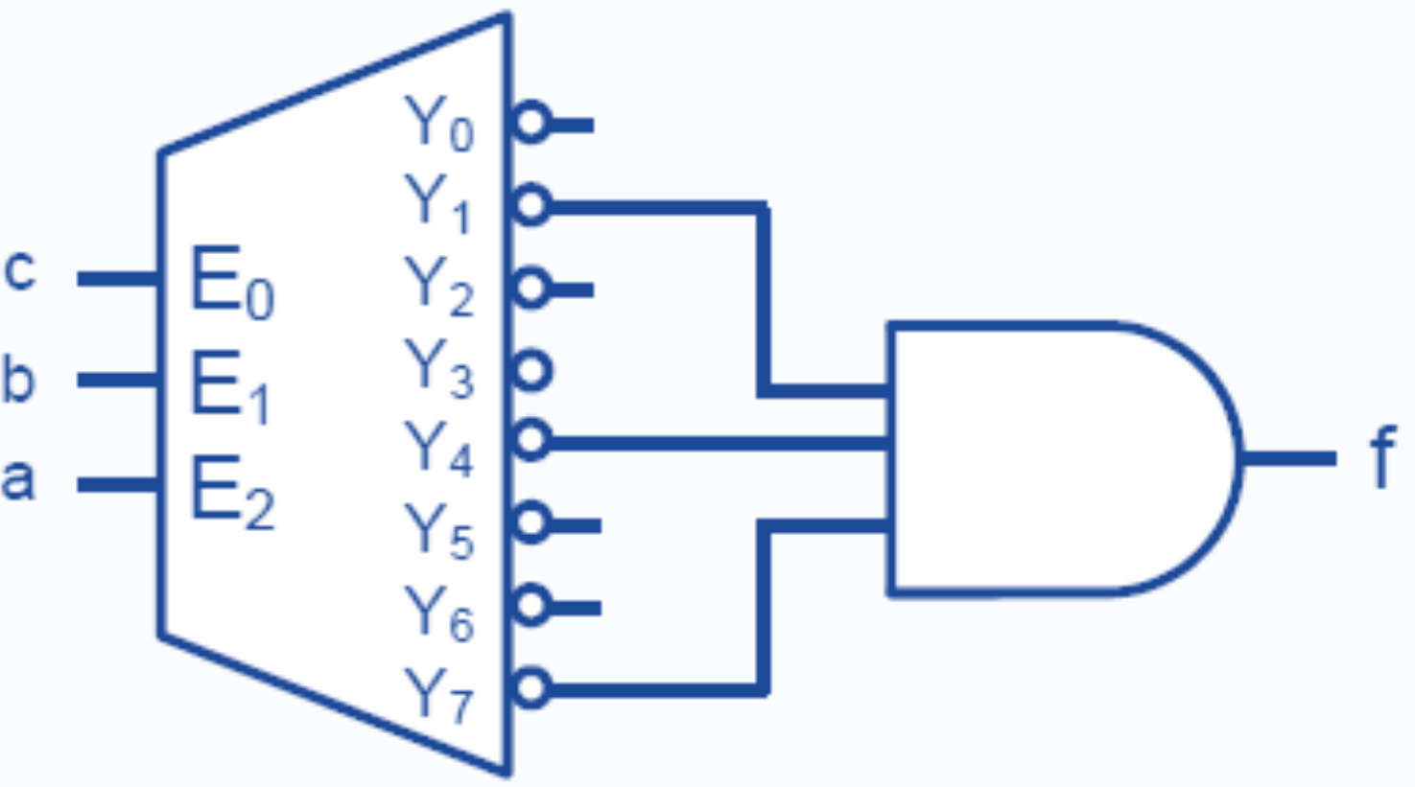
Decodificador con salidas activas a nivel bajo y puertas AND.
Sistemas Digitales. 4º de graduado en Ingeniería Eléctrica. TEMA 4: Análisis y síntesis de sistemas combinacionales
Dado que un decodificador de n a 2^{n} con salidas activas a nivel lógico bajo genera en sus salidas los 2^{n} maxterms de sus n entradas, conectamos las variables de la función a las entradas del decodificador y multiplicamos los máxterms (los “0”).
Ejemplo: f (a,b,c) = ∑ m(0, 3, 5) = ∏M(1,4,7) .
f = ∏M(1,4,7) = M₁·M₄·M₇ = Y₁·Y₄·Y₇

Slide 50
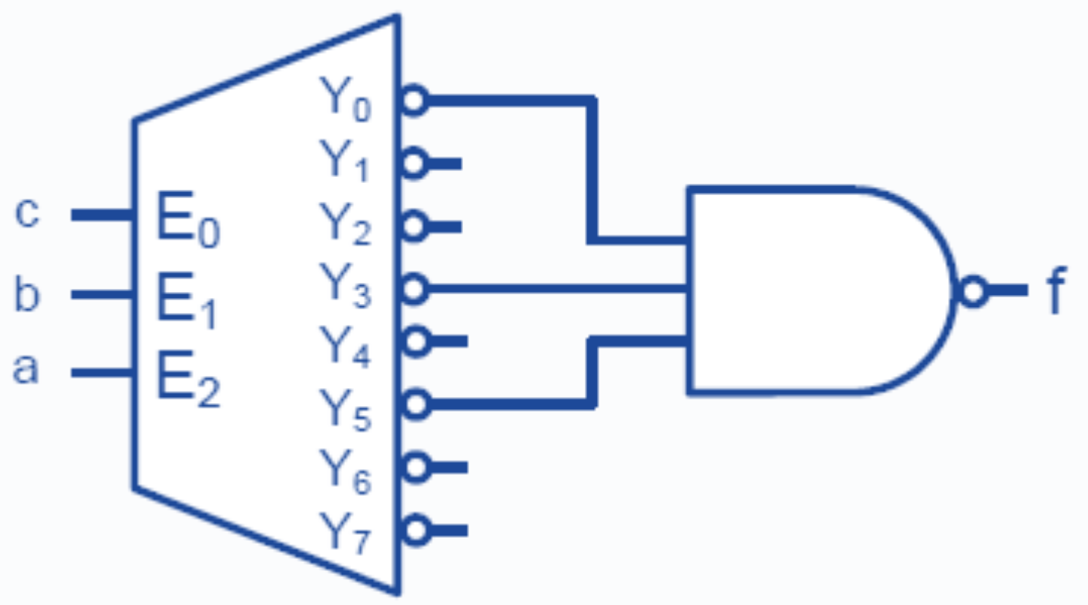
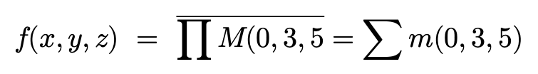
Decodificador con salidas activas a nivel bajo y puertas NAND.
Sistemas Digitales. 4º de graduado en Ingeniería Eléctrica. TEMA 4: Análisis y síntesis de sistemas combinacionales
En este caso conectamos las variables de la función a las entradas del decodificador, multiplicamos los mínterms (los “1”) y los complementamos. Se obtiene la función como suma de mínterm.
Ejemplo: f (a,b,c) = ∑ m(0, 3, 5) = ∏M(1,4,7)

Slide 51
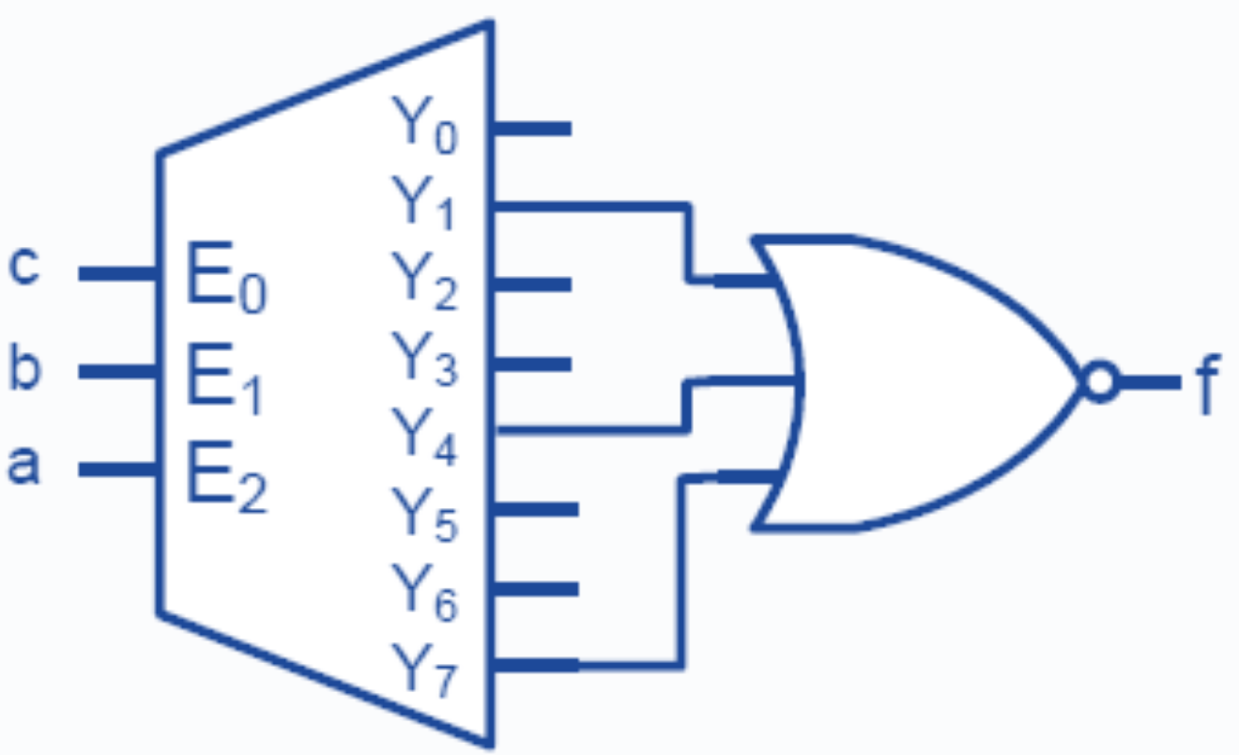
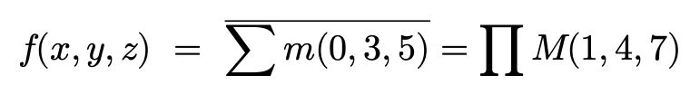
Decodificador con salidas activas a nivel alto y puertas NOR.
Sistemas Digitales. 4º de graduado en Ingeniería Eléctrica. TEMA 4: Análisis y síntesis de sistemas combinacionales
En este caso conectamos las variables de la función a las entradas del decodificador, sumamos los máxterms (los “0”) y los complementamos. Se obtiene la función como producto de máxterm.
Ejemplo: f (a,b,c) = ∑ m(0, 3, 5) = ∏M(1,4,7) .

Slide 52

TEMA 4: Análisis y síntesis de sistemas combinacionales. Circuitos MSI
Sistemas Digitales. 4º de graduado en Ingeniería Eléctrica. TEMA 4: Análisis y síntesis de sistemas combinacionales
4.1.– Definición de sistema combinacional. 4.2.– Análisis de circuitos combinacionales. 4.3.– Síntesis de circuitos combinacionales.
– Etapas del diseño.
– Implementación en dos niveles.
– Con puertas básicas AND, OR y NOT. 4.3.2.2.– Solamente con puertas NAND.
4.3.2.3.– Solamente con puertas NOR.
– Decodificadores. Codificadores.
– Multiplexores. Demultiplexores.
– Aplicaciones de los decodificadores y multiplexores.
–Aritmética binaria básica: suma binaria; resta mediante el complemento a 2.
– Circuitos aritméticos binarios: Sumador completo; sumador paralelo con acarreo serie; restador.

Slide 53


4.7.– Aritmética binaria básica.
4.7.1.– Operaciones aritméticas con números binarios enteros sin signo.
Sistemas Digitales. 4º de graduado en Ingeniería Eléctrica. TEMA 4: Análisis y síntesis de sistemas combinacionales
Suma binaria: Para sumar dos números binarios se siguen las siguientes reglas:
0 | + | 0 | = | 0
0 | + | 1 | = | 1
1 | + | 0 | = | 1
1 | + | 1 | = | 0 | y “llevamos” 1
Ejemplos:

Slide 54


4.7.– Aritmética binaria básica.
4.7.1.– Operaciones aritméticas con números binarios enteros sin signo.
Sistemas Digitales. 4º de graduado en Ingeniería Eléctrica. TEMA 4: Análisis y síntesis de sistemas combinacionales
Resta binaria: Para restar dos números binarios se siguen las siguientes reglas:
0 | – | 0 | = | 0
0 | – | 1 | = | 1 | y “llevamos” 1
1 | – | 0 | = | 1
1 | – | 1 | = | 0
Ejemplos:

Slide 55
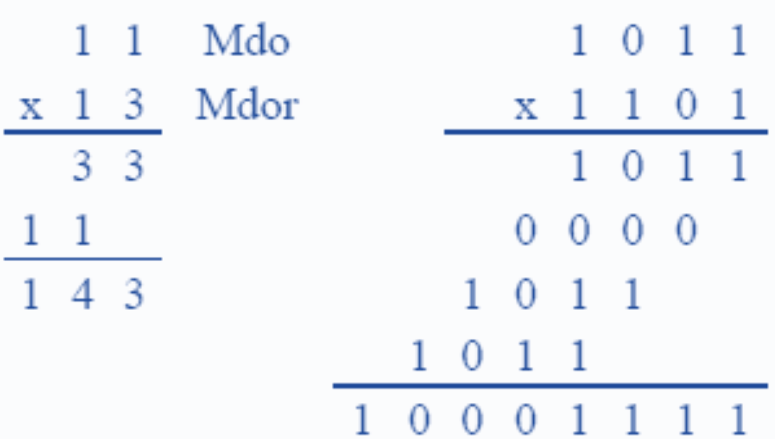
4.7.– Aritmética binaria básica.
4.7.1.– Operaciones aritméticas con números binarios enteros sin signo.
Sistemas Digitales. 4º de graduado en Ingeniería Eléctrica. TEMA 4: Análisis y síntesis de sistemas combinacionales
Multiplicación binaria: Coincide con la multiplicación en decimal y equivale a la función lógica AND. Es el método de suma y desplazamientos.
Ejemplo:
x | y | x·y
0 | 0 | 0
0 | 1 | 0
1 | 0 | 0
1 | 1 | 1

Slide 56
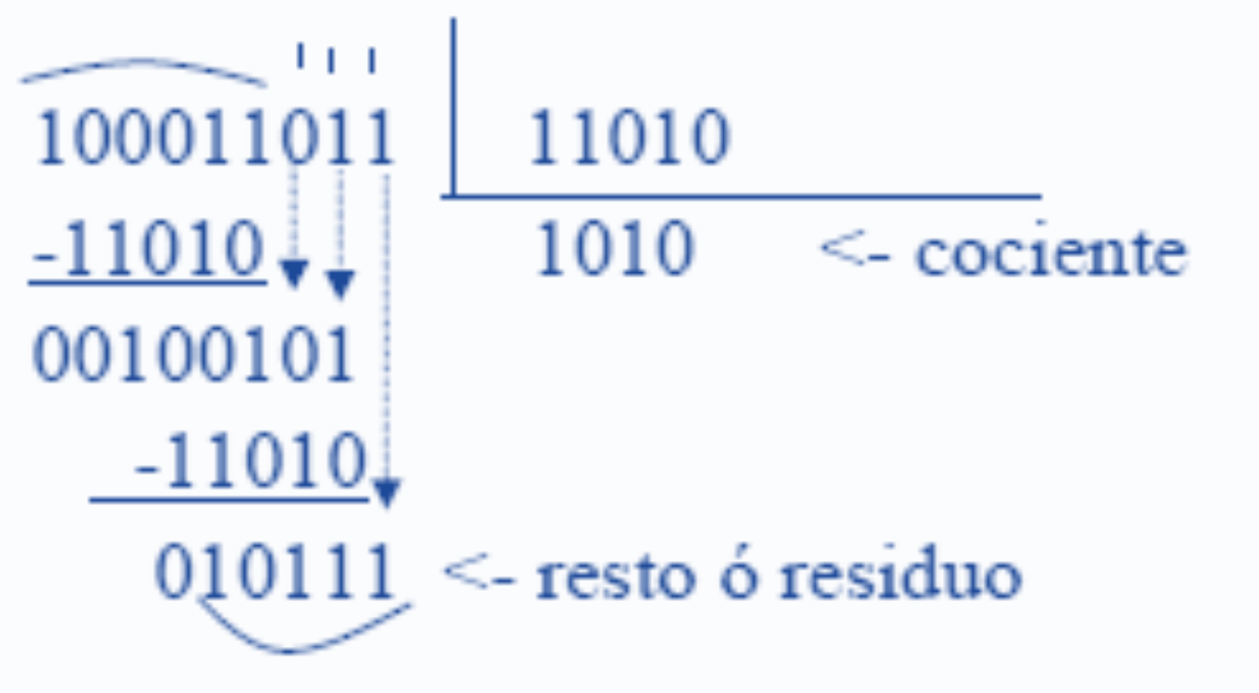
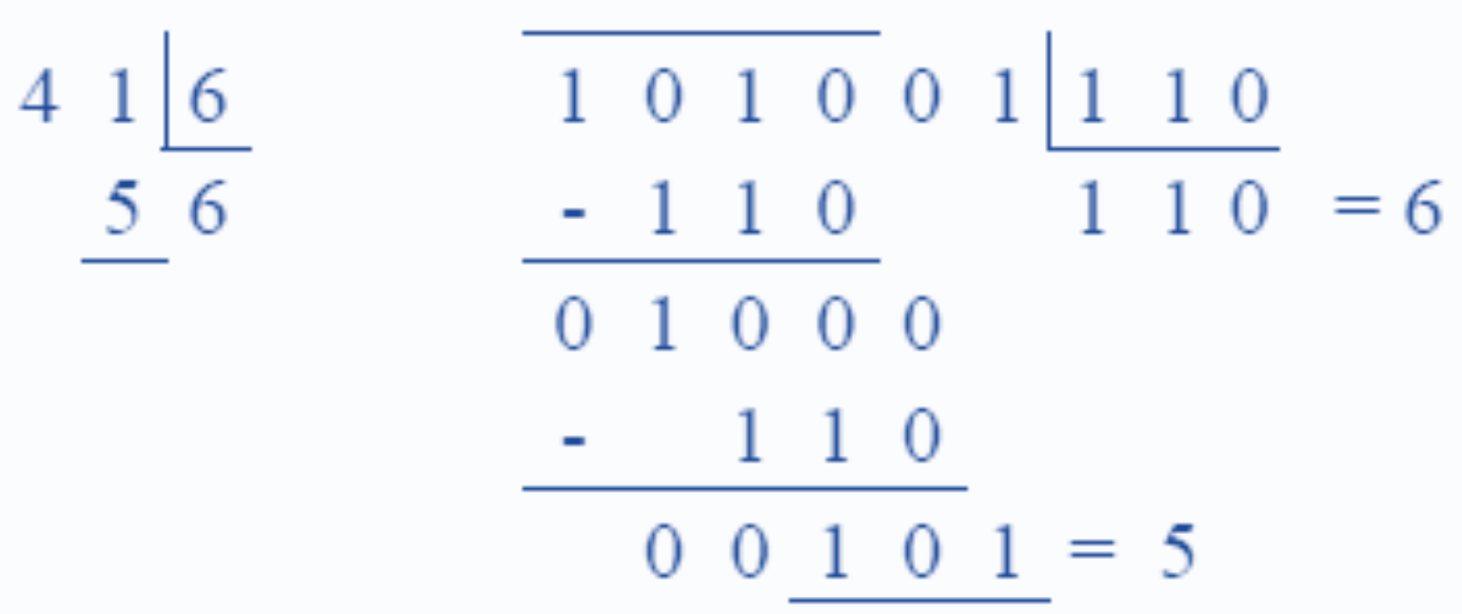
4.7.– Aritmética binaria básica.
4.7.1.– Operaciones aritméticas con números binarios enteros sin signo.
Sistemas Digitales. 4º de graduado en Ingeniería Eléctrica. TEMA 4: Análisis y síntesis de sistemas combinacionales
División binaria: Coincide con la división en decimal basada en multiplicación y restas sucesivas:
Ejemplos:

Slide 57
4.7.– Aritmética binaria básica.
Sistemas Digitales. 4º de graduado en Ingeniería Eléctrica. TEMA 4: Análisis y síntesis de sistemas combinacionales
4.7.2.– Representación y aritmética de los números binarios enteros con signo.
Concepto de complemento a la base y a la base menos uno:
Dado un número entero positivo X en base b con n dígitos, se define el complemento a la base como X(Cb ) = b^{n} – X.
Si b = 10 ⇒ C10, Complemento a 10 ⇒ X( C10) = 10^{n} – X
Si b = 2 ⇒ C2 , Complemento a 2 ⇒ X(C2) = 2^{n} – X
Dado un número entero positivo X en base b con n dígitos, se define el complemento a la base menos uno como X(Cb ) = b^{n} – X –1.
Si b = 10 ⇒ C9, Complemento a 9 ⇒ X(C9) = 10^{n} – X –1
Si b = 2 ⇒ C1 , Complemento a 1 ⇒ X(C1) = 2^{n} – X –1
.

Slide 58
4.7.– Aritmética binaria básica.
Sistemas Digitales. 4º de graduado en Ingeniería Eléctrica. TEMA 4: Análisis y síntesis de sistemas combinacionales
4.7.2.– Representación y aritmética de los números binarios enteros con signo.
Algoritmos rápidos de cálculo del C1 y C2:
Para obtener el complemento a 1 de un número en un sistema de representación de n bits
se cambian todos los bits.
o Ejemplo: 11010(C1) = 2⁵ –1 – 11010₂ = 100000₂ –1 – 11010₂ = 11111₂ – 11010₂ = 00101_{C1}
11010(C1) = 00101_{C1}
Para obtener el complemento a 2 de un número en un sistema de representación de n bits
se cambian todos los bits y se le suma 1.
o Ejemplo: 11010(C2) = 2⁵ – 11010₂ = 100000₂ – 11010₂ = 00110_{C2}
11010(C2) = 00101_{C1} + 1 = 00110_{C2}

Slide 59
4.7.– Aritmética binaria básica.
Sistemas Digitales. 4º de graduado en Ingeniería Eléctrica. TEMA 4: Análisis y síntesis de sistemas combinacionales
4.7.2.– Representación y aritmética de los números binarios enteros con signo.
Algoritmos rápidos de cálculo del C1 y C2:
Otro algoritmo para obtener el complemento a 2 de un número en un sistema de representación de n bits consiste en que comenzando por la derecha se dejan intactos todos los bits con valor cero y el primero con valor 1, y a partir de éste se complementan todos los bits.
o Ejemplo: 11010(C2) = 2⁵ – 11010₂ = 100000₂ – 11010₂ = 00110_{C2}
11010(C2) = 00110_{C2}

Slide 60
4.7.– Aritmética binaria básica.
Sistemas Digitales. 4º de graduado en Ingeniería Eléctrica. TEMA 4: Análisis y síntesis de sistemas combinacionales
4.7.2.– Representación y aritmética de los números binarios enteros con signo.
Resta mediante el complemento a 2:
La representación en complemento a 2 se ideó para hacer más sencilla la suma y resta de números binarios enteros, con o sin signo, realizándola con el mismo circuito lógico.
Realizar una resta utilizando el complemento a 2 consiste en sumarle al minuendo el complemento a 2 del sustraendo, despreciando el acarreo de la última cifra.
X – Y = X + Y _{C2}
Los dos números deben tener el mismo número de bits, o sea que se utiliza la representación en complemento a 2 de un determinado número de bits.

Slide 61
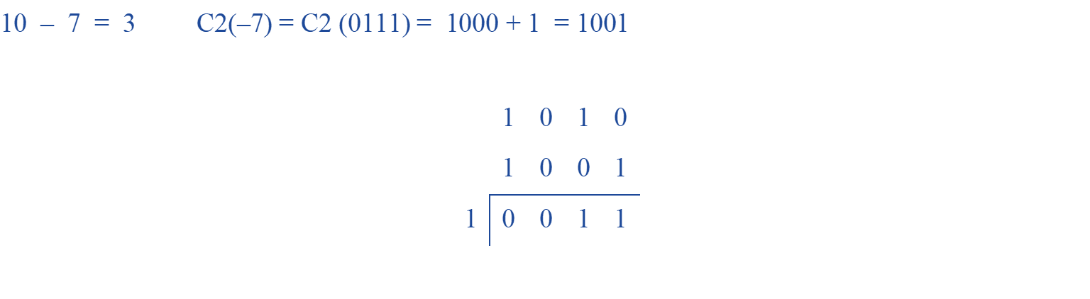


4.7.– Aritmética binaria básica.
Sistemas Digitales. 4º de graduado en Ingeniería Eléctrica. TEMA 4: Análisis y síntesis de sistemas combinacionales
4.7.2.– Representación y aritmética de los números binarios enteros con signo.
Resta mediante el complemento a 2: (Utilizamos n = 4 bits)
Ejemplos:
Si el minuendo es menor que el sustraendo, obtenemos el complemento a 2 del resultado de la operación.

Slide 62
TEMA 4: Análisis y síntesis de sistemas combinacionales. Circuitos MSI
Sistemas Digitales. 4º de graduado en Ingeniería Eléctrica. TEMA 4: Análisis y síntesis de sistemas combinacionales
4.1.– Definición de sistema combinacional. 4.2.– Análisis de circuitos combinacionales. 4.3.– Síntesis de circuitos combinacionales.
– Etapas del diseño.
– Implementación en dos niveles.
– Con puertas básicas AND, OR y NOT. 4.3.2.2.– Solamente con puertas NAND.
4.3.2.3.– Solamente con puertas NOR.
– Decodificadores. Codificadores.
– Multiplexores. Demultiplexores.
– Aplicaciones de los decodificadores y multiplexores.
– Aritmética binaria básica: suma binaria; resta mediante el complemento a 2.
– Circuitos aritméticos binarios: Sumador completo; sumador paralelo con acarreo serie; restador.

Slide 63
4.8.– Circuitos aritméticos binarios.
Sistemas Digitales. 4º de graduado en Ingeniería Eléctrica. TEMA 4: Análisis y síntesis de sistemas combinacionales
Un circuito aritmético es un circuito combinacional que lleva a cabo operaciones aritméticas con números binarios o números decimales en código binario.
El circuito aritmético básico es el sumador, ya que:
La resta se convierte en una suma mediante el C2.
La multiplicación supone la suma de los productos parciales.
La división implica la resta del divisor al dividendo parcial si el bit del cociente es 1.
Vamos a desarrollar estos circuitos comenzando por lo más sencillo, y lo utilizaremos como bloque en circuitos más complejos, utilizando un diseño jerárquico.

Slide 64


4.8.– Circuitos aritméticos binarios.
Sistemas Digitales. 4º de graduado en Ingeniería Eléctrica. TEMA 4: Análisis y síntesis de sistemas combinacionales
Semisumador (SS o HA): Es un circuito aritmético que genera la suma de dos dígitos binarios. Dispone de dos entradas que son los sumandos (A, B) y dos salidas: una para la suma (S) y otra para el acarreo (C).
S=A·B�+A�·B=A⊕B
C=A·B
A | B | S | C
0 | 0 | 0 | 0
0 | 1 | 1 | 0
1 | 0 | 1 | 0
1 | 1 | 0 | 1

Slide 65

4.8.– Circuitos aritméticos binarios.
Sistemas Digitales. 4º de graduado en Ingeniería Eléctrica. TEMA 4: Análisis y síntesis de sistemas combinacionales
Sumador completo (SC o FA): El sumador completo es un circuito combinacional que forma la suma aritmética de tres bits de entrada, y tiene dos salidas. Dos de las variables de entrada son los bits significativos a sumar (A y B), y la tercera entrada Ci–1 es el acarreo de la posición menos significativa anterior. Las dos variables de salida son el resultado de la suma (S) y el acarreo (Ci) que se propagará a la etapa siguiente.
Vamos a ver dos implementaciones: una simplificando el acarreo de salida de forma independiente a la suma y, la otra, aprovechando una puerta XOR de la suma para implementar el sumador completo a partir de dos semisumadores.

Slide 66

4.8.– Circuitos aritméticos binarios.
Sistemas Digitales. 4º de graduado en Ingeniería Eléctrica. TEMA 4: Análisis y síntesis de sistemas combinacionales
Sumador completo (SC o FA): Primera implementación.
A | B | ^{C}i-1 | S | C_{i}
0 | 0 | 0 | 0 | 0
0 | 0 | 1 | 1 | 0
0 | 1 | 0 | 1 | 0
0 | 1 | 1 | 0 | 1
1 | 0 | 0 | 1 | 0
1 | 0 | 1 | 0 | 1
1 | 1 | 0 | 0 | 1
1 | 1 | 1 | 1 | 1
A\BC_{i-1} | 00 | 01 | 11 | 10
0 |  | 1 |  | 1
1 | 1 | 1
S=A�·B�·Ci₋₁₊A�·B·C_{i−1}+A·B�·C_{i−1}+A·B·Ci₋₁₌
(A�·B+A·B�)·C_{i−1}+(A�·B�+A·B)·Ci₋₁₌
=(A⊕B)·C_{i−1}+(A⊕B)·Ci₋₁₌A⊕B⊕C
A\BC_{i-1} | 00 | 01 | 11 | 10
0 |  | 1
1 |  | 1 | 1 | 1
C_{i}=A·B+A·C_{i-1}+B·C_{i-1}

Slide 67


4.8.– Circuitos aritméticos binarios.
Sistemas Digitales. 4º de graduado en Ingeniería Eléctrica. TEMA 4: Análisis y síntesis de sistemas combinacionales
Sumador completo (SC o FA): Segunda implementación.
A | B | ^{C}i-1 | S | C_{i}
0 | 0 | 0 | 0 | 0
0 | 0 | 1 | 1 | 0
0 | 1 | 0 | 1 | 0
0 | 1 | 1 | 0 | 1
1 | 0 | 0 | 1 | 0
1 | 0 | 1 | 0 | 1
1 | 1 | 0 | 0 | 1
1 | 1 | 1 | 1 | 1
A\BC_{i-1} | 00 | 01 | 11 | 10
0 |  | 1 |  | 1
1 | 1 | 1
S=A�·B�·Ci₋₁₊A�·B·C_{i−1}+A·B�·C_{i−1}+A·B·Ci₋₁₌
(A�·B+A·B�)·C_{i−1}+(A�·B�+A·B)·Ci₋₁₌
=(A⊕B)·C_{i−1}+(A⊕B)·Ci₋₁₌A⊕B⊕C
A\BC_{i-1} | 00 | 01 | 11 | 10
0 |  | 1
1 |  | 1 | 1 | 1
C_{i}=A·B+A·B�·C_{i-1}+ A�·B·C_{i-1} =A·B+(A·B�+ A�·B)·Ci₋₁₌ A·B+(A⊕B)·Ci₋₁

Slide 68

4.8.– Circuitos aritméticos binarios.
Sistemas Digitales. 4º de graduado en Ingeniería Eléctrica. TEMA 4: Análisis y síntesis de sistemas combinacionales
Sumador serie: Realiza simultáneamente la suma de dos bits, uno de cada número, y el acarreo procede de la suma anterior. Por lo tanto, está formado básicamente por un solo sumador completo, pero ha de poseer un elemento que memorice el acarreo.
Sumador paralelo: Realiza simultáneamente la suma de dos números de n bits, y para ello utiliza n sumadores completos. El acarreo puede generarse en serie o en paralelo (anticipado). Vamos a ver sólo el paralelo con acarreo serie.

Slide 69
4.8.– Circuitos aritméticos binarios.
Sistemas Digitales. 4º de graduado en Ingeniería Eléctrica. TEMA 4: Análisis y síntesis de sistemas combinacionales
Sumador paralelo con acarreo serie: Cada sumador completo realiza la suma de dos bits y el acarreo procedente del sumador de la etapa anterior.
El acarreo se propaga en serie de un sumador al siguiente, y por lo tanto, el tiempo que tarda en producirse el resultado de la suma es n veces el tiempo que tarda en generarse el acarreo en un sumador completo.
Ventajas: sencillez y bajo coste.
Inconvenientes: lentitud. Aunque todos los bits de los dos números se apliquen al mismo tiempo en las entradas, la suma no es correcta hasta que no se hayan propagado todos los acarreos.

Slide 70

4.8.– Circuitos aritméticos binarios.
Sistemas Digitales. 4º de graduado en Ingeniería Eléctrica. TEMA 4: Análisis y síntesis de sistemas combinacionales
Sumador paralelo con acarreo serie:
Sean dos números A ≡ a_{n}, a_{n-1}, …, a₁,a₀ y B ≡ b_{n}, b_{n-1}, …, b₁,b₀.

Slide 71

4.8.– Circuitos aritméticos binarios.
Sistemas Digitales. 4º de graduado en Ingeniería Eléctrica. TEMA 4: Análisis y síntesis de sistemas combinacionales
Sumador paralelo con acarreo serie de 4 bits:
Sean dos números de 4 bits A ≡ A₃, A₂, A₁, A₀ y B ≡ B₃, B₂, B₁, B₀.

Slide 72
4.8.– Circuitos aritméticos binarios.
Sistemas Digitales. 4º de graduado en Ingeniería Eléctrica. TEMA 4: Análisis y síntesis de sistemas combinacionales
Sumador/restador en complemento a 2:
La resta se realiza a partir de la suma, y por este motivo se construye más usualmente una unidad funcional que realice tanto la suma como la resta. Son los circuitos sumadores/ restadores.
La resta binaria puede realizarse sumando al minuendo el complemento a dos del sustraendo.
El complemento a dos se obtiene complementando cada bit del sustraendo y sumando uno. Esta suma del 1 se lleva a cabo poniendo a 1 el acarreo de entrada C₀, mientras se suma al minuendo el complemento del sustraendo.

Slide 73
4.8.– Circuitos aritméticos binarios.
Sistemas Digitales. 4º de graduado en Ingeniería Eléctrica. TEMA 4: Análisis y síntesis de sistemas combinacionales
Sumador/restador en complemento a 2:
Este sumador/ restador en complemento a dos, tendrá dos entradas de 4 bits, A=A₃A₂A₁A₀ y B=B₃B₂B₁B₀, y una salida S=S₃S₂S₁S₀, además de una señal de selección S que cuando esté a 0 realizará la suma, y cuando esté a 1 realizará la resta.
Esta operación se consigue incluyendo una puerta XOR en cada sumador completo que tiene como entradas la señal de selección S y cada uno de los bits de entrada del sustraendo B_{i}.

Slide 74

4.8.– Circuitos aritméticos binarios.
Sistemas Digitales. 4º de graduado en Ingeniería Eléctrica. TEMA 4: Análisis y síntesis de sistemas combinacionales
Sumador/restador en complemento a 2:
Cuando S = 0 ⇒ B ⊕
Cuando S = 1 ⇒
�
y se realiza la suma A + B.
y se realiza la resta A – B = A + B� + 1.
0 = B · 1 + B
· 0 = B
i
i
i i
�
�
B ⊕ 1 = B · 0 + B · 1 = B
i i i i
Además la señal S de selección se conecta al acarreo de entrada del primer sumador completo, con lo cual sumamos 1.
Operación | S | Función
Suma | 0 | R=A+B
Resta | 1 | R=A+B�+1

Slide 75

Sistemas Digitales. 4º de graduado en Ingeniería Eléctrica. TEMA 4: Análisis y síntesis de sistemas combinacionales
4.8.– Circuitos aritméticos binarios.
Sumador/restador en complemento a 2:

Slide 76
4.8.– Circuitos aritméticos binarios.
Sistemas Digitales. 4º de graduado en Ingeniería Eléctrica. TEMA 4: Análisis y síntesis de sistemas combinacionales
Sumador/restador en complemento a 2: Desbordamiento (overflow):
Al circuito anterior se le podría añadir un circuito lógico combinacional que detecte la condición de desborde de suma y resta. Estas condiciones son:
Si ambos operandos son positivos (bit de signo es cero) y el resultado es negativo (bit de signo es uno).
Si ambos operandos son negativos (bit de signo es uno) y el resultado es positivo (bit de signo es cero).
OVERFLOW=A₃·B₃·S₃+A₃· B₃·S₃=(A₃·B₃·S₃)+(A₃· B₃·S₃)= A₃·B₃·S₃ ·(A₃· B₃·S₃)

Slide 77

Sistemas Digitales. 4º de graduado en Ingeniería Eléctrica. TEMA 4: Análisis y síntesis de sistemas combinacionales
4.8.– Circuitos aritméticos binarios.
Sumador/restador en complemento a 2: Desbordamiento (overflow):

